Slide 1
المحاضرة السابعة
أهلا وسهلا بكم
في
جامعة الدمام كلية الدراسات التطبيقية وخدمة المجتمع
( مقرر مهارات الاتصال )
مع تحيات
د. بسام الشرمان

Slide 2
الوحدة الرابعة
الاتصال غير اللفظي
مقدمة
تعريف الاتصال غير اللفظي
محددات الاتصال غير اللفظي
أهمية الاتصال غير اللفظي
أدوات الاتصال غير اللفظي

Slide 3
الاتصال غير اللفظي
مقدمة
الاتصال غير اللفظي : جزء مهم من الاتصال الإنساني , فهو يقوي معنى الرسالة اللفظية ويثريها , وقد ينوب عن الرسالة اللفظية في نقل معناها كاملا .
عبارات نسمعها : أشرق وجهه , هز رأسه , تبسم ابتسامه صفراء , احمر وجهه , قلب كفيه , هز كتفيه استهجانا.
منظره حلو , ملابسه جميله , سيارته فخمه , تلفونه حديث ..........
ففي هذا نحن نتحدث عن صورة متنوعة من الاتصال غير اللفظي , وفي كل هذه العبارات إشارة الى معان , ورسائل تم تبادلها دون أن ينطق صاحبها بكلمة واحدة , ولكنها وصلت إلينا بصورة قد تكون أكثر صدقا , وأكثر تأثيرا من الكلمات المنطوقة .

Slide 4
تعريف الاتصال غير اللفظي
العملية التي يتم من خلالها تبادل الأفكار والمعاني بين الأفراد بدون ألفاظ , ويستعمل في هذا النوع من الاتصال حركات اليد وتعبيرات الوجه , أو نبرة الصوت أو اللمسات أو المسافات , أو كل ما من شأنه أن ينقل أي معلومات أو مشاعر أو أحاسيس بدون استعمال الألفاظ .

Slide 5
محددات الاتصال غير اللفظي
الاتصال غير اللفظي يعتمد على كل ما توصل إليه الإنسان مع غيره دون ان يلجأ الى استخدام الاشارات .
نجاح الاتصال غير اللفظي يعتمد على مقدار ما يتفق عليه المرسل والمستقبل من إشارات أي الخبرة المشتركة للرمز , وكلما زاد مقدار الاتفاق على المعنى الذي يتضمنه الرمز غير اللفظي كلما زاد التفاهم بين أطراف الاتصال .
يرتبط التواصل غير اللفظي بثقافة المجتمع , فبعض الدلالات للإشارات تختلف من مجتمع لآخر .
الاتصال غير اللفظي ذو مصداقية عالية , خاصة إذا توفر فيه عنصر الخبرة المشتركة بين المرسل والمستقبل لفهم دلالات رموزه . وقليل من الناس يملكون القدرة على إظهار التعبيرات غير اللفظية , ولا سيما تعبيرات الوجه ونظرات العينين , بمعان تتناقض مع مكنونات نفوسهم .

Slide 6
أهمية الاتصال غير اللفظي
في حياتنا
كثير من الرسائل التي نتبادلها في الاتصال مع الآخرين عبارة عن اتصال غير لفظي , وتأثيرها قد يكون أقوى من تأثير الرسائل اللفظية .
الاتصال غير اللفظي قد يفوق الاتصال اللفظي في التعبير عما تكنه النفس من مشاعر .
الاتصال غير اللفظي يكون الانطباعات الأولى عنا , وهذه الانطباعات قد يصعب تغييرها فيما بعد .

Slide 7
أدوات الاتصال غير اللفظي في حياتنا
العينان
تعبيرات الوجه
الابتسامة
لغة الجسد
الرأس
اللمس
الملابس
الديكور
الروائح
الأصوات
المسافات

Slide 8
العينان
تعتبر العينان من أكثر أدوات الاتصال غير اللفظي صدقا وثقة , وهما نافذتا الروح .فهما الكاشفتان الصادقتان القادرتان على تجسيد المشاعر , قال تعالى : ( فإذا جاء الخوف رايتهم ينظرون إليك تدور أعينهم كالذي يغشى عليه من الموت ). الأحزاب 19.
للغة العينان ثلاثة مكونات :
طول مدة النظرة
عمق النظرة
المساحة التي ننظر إليها

Slide 9
سؤال : لماذا نطيل النظر بالآخرين أحيانا ؟
نطيل النظر غالبا بالأشخاص الذين نثق بهم ونكن لهم الاحترام . ويقل النظرالى الذين نتجاهلهم ولا نهتم بهم .
والمتحدث أكثر ما يطيل النظر إلى :
الذين يشجعونه أكثر من غيرهم
الذين يتجاوبون معه أكثر من غيرهم
الواثقين أكثر بأنفسهم
الأكثر مصداقية

Slide 10
من هم الأشخاص الذين يقل نظرنا إليهم ؟
الذين يتعاملون معنا بصفة رسمية .
الذين لا يقبلوننا .
الذين يتصفون بالعصبية أو عدم المرونة .
الذين لا يهتمون برسائلنا ولا يشجعوننا على إرسالها .

Slide 11
دلالات النظرات
النظرة العميقة : التي تستغرق وقتا عميقا أطول هي دلالة التركيز والاهتمام الكبير بحديث الطرف الآخر .
النظرة الشاردة : التي تدل على عدم العناية أو الشعور بالملل من المتحدث أو الانشغال بالتفكير في شي آخر .
النظرة السطحية : التي لا تستغرق وقتا , ولا تمعن في المتحدث , فهي دلالة عدم الاهتمام المطلق بالطرف الآخر .

Slide 12
وصايا للمتحدث ( الاهتمام بالنظرة )
من خلال جملة من الأمور :
استعمل النظرة السطحية غير العميقة مع تعبير الرفض لإشعار الطرف الآخر برفضك لرسالته .
احرص على تثبيت النظر أثناء الحديث مع الطرف الآخر لتعزيز رسالتك .
حاول ألا ينصرف فكرك عن محدثك .
العين الزائغة غير المستقرة تقلل من مصداقيتك , وتبعث التوتر وعدم الثقة .
لا تطل النظر إلى شخص معين دون باقي الحضور لأنه يسبب له الحرج , ووزع نظراتك على الحضور بمقدار واحد .

Slide 13
تعبيرات الوجه
تستعمل تعبيرات الوجه لدلالة على المشاعر المصاحبة للرسالة , مثل ( القبول , الرفض , الحزن , الفرح , الغضب , الدهشة , الخوف , الإرهاق , التوتر , الاشمئزاز ) .
قد يشترك في إظهار المشاعر أكثر من جزء من أجزاء الوجه , فالغضب مثلا , تستخدم في إظهاره نظرات العينين , وتقطيب الوجه ,وجمع مابين الحاجبين .
تعبيرات الوجه من الوسائل المهمة في التعبير عن المشاعر فينبغي التنبه إلى فهمها وقراءتها . فعلى سبيل المثال يمكن فهم حالة الطالب في المحاضرة , من حيث الانتباه والتفاعل وعدمه من تعابير وجهه .
المهارة في استعمال تعبيرات الوجه تعتمد على قدرة المرء في استعمال التعبير المناسب للموقف الاتصالي , مثل استعمال تعبير الفرح في المناسبات السارة والقدرة على ضبط تعبيرات الوجه لإخفاء المشاعر الحقيقية , إذا لزم الأمر ( اضبط مشاعرك الباعثة على الضحك إذا كان سيؤدي إلى إرباك المتحدث ) .
إتقان استعمال تعبيرات الوجه في حالة الإنصات أثناء استقبال الرسائل لإعطاء الاستجابة المناسبة للمتحدث أو السامع .

Slide 14
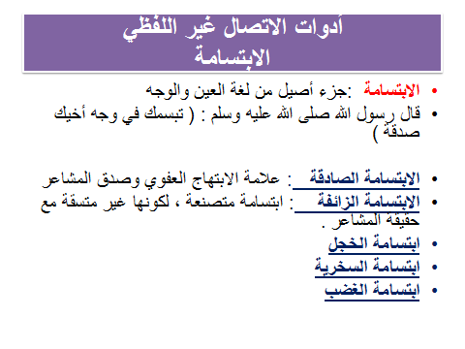

Slide 15
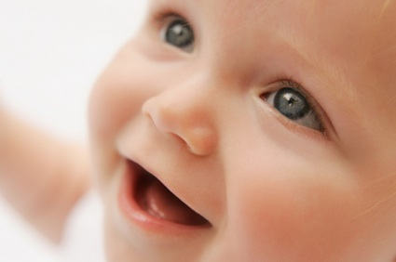
صورة ابتسامة

Slide 16
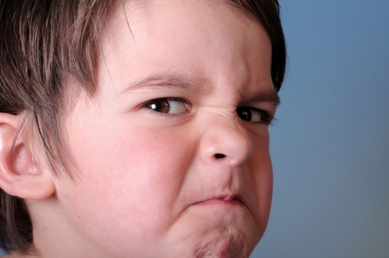
صورة غضب

Slide 17
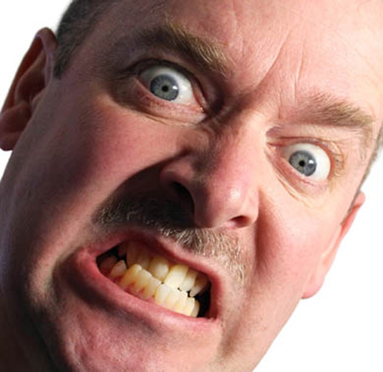
صورة غضب

Slide 18
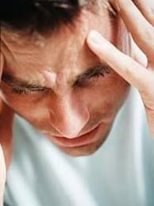
صورة توتر

Slide 19
الى اللقاء
اشكر لكم حسن استماعكم
والسلام عليكم ورحمة الله وبركاته

